Slide 1
COLEGIO LANCASTER
CURSO: OPTATIVA EDUCACIÓN AMBIENTAL PARA LA SUSTENTABILIDAD
ASESORA: CLAUDIA GARCÍA MENDOZA
INTEGRANTES: Rivera Jácome Somalia Burgos Portugal Ilse Guadalupe Ruiz Tablilla Surisadday Carmona Garay Yareli Reyes Bermúdez Daniela Bernardo Ramírez Gabriela

Slide 2
México es un país megadiverso
Biodiversidad (genes, especies y ecosistemas)
10% de especies que existen en el plantea, su encuentran en su territorio.
Estimando 200 mil especies.

Slide 4
La biodiversidad mexicana en riesgo
Desarrollo de sociedades- presión sobre ecosistemas naturales.
Uso del suelo (actividades agropecuarias)
El crecimiento democrático y de infraestructura ( carreteras, redes domesticas y represas)
Cambio climático
Sobreexplotación de recursos
NOM-059-SEMARNAT-2001 - 2 mil 585 especies mexicanas en alguna condición de riesgo

Slide 7
3 Áreas Naturales Protegidas
Una de las respuestas a la desaparición y deterioro de los ecosistemas ha sido la creación de áreas naturales protegidas (ANP), que son porciones terrestres o acuáticas que tienen como función la protección de la flora y faun

Slide 8
4 Programa de Recuperación de Especies
El Programa de Conservación de la Vida Silvestre y Diversificación Productiva en el Sector Rural 1997-2000 propuso una serie de proyectos para un grupo de especies de plantas y animales consideradas como prioritarias.

Slide 9
5 LOS MANGLARES MEXICANOS
Los manglares son bosques pantanosos que viven donde se mezcla el agua dulce del río con la salada del mar.
Realizan diversos servicios ambientales:
Protección de las costas ante los eventos meteorológicos extremos.
Sitios de refugio y alimentación de especies marinas de consumo humano.
Mantenimiento de la calidad del agua.

Slide 10
Carta de Uso Actual del Suelo y Vegetación del 2002.
Los manglares cubrían en el país poco más de 900 mil hectáreas.
En las Costas del océano Pacífico como del Atlántico.
Daños:
Deforestación.
La modificación de la hidrología de lagunas costeras y esteros.
La reducción del flujo de agua.

Slide 11
No existen cifras definitivas acerca de la magnitud de la pérdida de manglares en México.
La FAO, entre 1990 y el año 2000 se perdieron cerca de 103 mil hectáreas.
Permanece alrededor de 64% de la superficie original de manglares.
Se han salvaguardado áreas naturales.
14 áreas con cerca de 550 mil hectáreas hasta 2004.
Convención Ramsar (29 sitios).
Creación de normas oficiales.

Slide 12
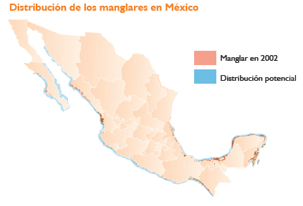

Slide 13
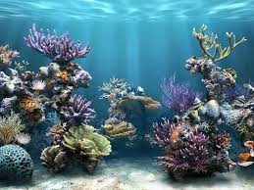
6 ARRECIFES DE CORAL

Slide 14
Zonas de la costa del Pacífico, del Golfo de México y en la costa este de la península de Yucatán.
Las actividades humanas en la zona costera pueden tener fuertes impactos sobre estos ecosistemas:
Pesca.
Construcción de infraestructura.
Turismo.
Sobrecolecta de especies.
Degrado de puertos y canales.
Cambio climático.

Slide 15
Este ultimo factor produce el llamado “blanqueamiento del coral”, el cual, a pesar de que puede no ser letal para los corales, si puede afectarlos severamente.
Según un estudio del World Resources Institute (WRI), en 1998 aproximadamente 39% de los arrecifes mexicanos se encontraban en alguna condición de riesgo:
Veracruz, Quintana Roo, Baja California Sur y Campeche.
13 áreas protegidas hasta el 2005.

Slide 16
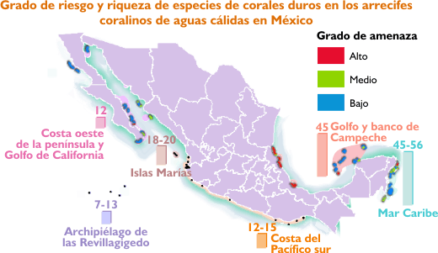

Slide 17
La riqueza de corales: 63 y 81 especies.
El área que ocupan en el país asciende a cerca de mil 780 kilómetros cuadrados.
Servicios ambientales:
Reproducción y cría de especies de consumo humano.
Protegen las líneas de costa de tormentas y huracanes.

Slide 18
Los cetáceos mexicanos
37 de las especies que habitan o visitan las aguas nacionales están en la NOM-059- SEMARNAT-2001.
2 en peligro de extinción. (la ballena franca y la vaquita marina)
las 35 restantes en la categoría de protección especial.
el ecoturismo mal regulado.

Slide 19
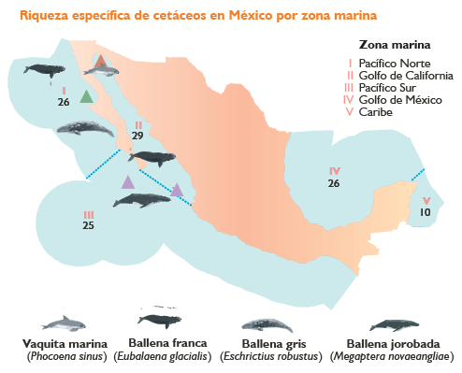
México declaró en 2002 el mar territorial como área de refugio de ballenas.
Áreas de refugio para el cuidado de estas.

Slide 20
Viajeros milenarios: tortugas marinas
La degradación de los hábitats de anidación y alimentación de las tortugas marinas, la pesca incidental, el saqueo ilegal de sus nidos y el sacrificio de las hembras anudadoras han puesto a distintas especies de tortugas marinas en riesgo de extinción.
en los campamentos tortugueros, en los que se recogen y siembran sus huevos y se liberan a las crías producidas. Actualmente existen 28 campamentos denominados Centros de Protección y Conservación de las Tortugas Marinas

Slide 21
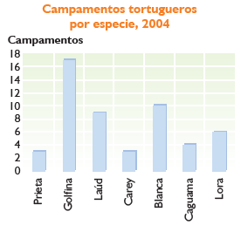

Slide 22
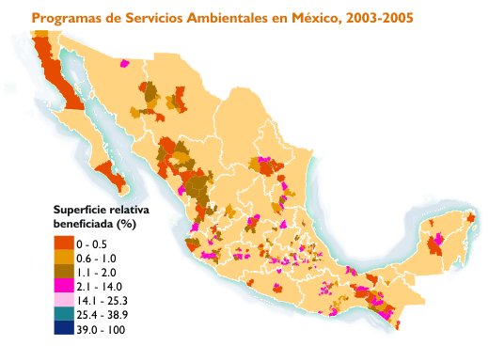
Programas de Servicios Ambientales

Slide 23
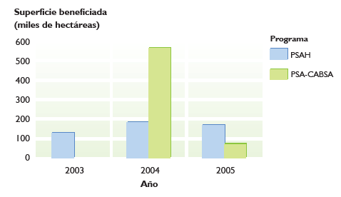
México
Implemento 2 programas:
Encaminados a preservar los servicios ambientales que brinda la cubierta vegetal (su biodiversidad):

Slide 24
PSAH
El Programa de Pago por Servicios Ambientales Hidrológicos (2003).
Objetivo:
asegurar la conservación de bosques y selvas, mantenimiento y conservación de los recursos hídricos nacionales.
Logrando:
La conservación de 92% selvas y bosques templados, con un 8% en bosques mesófilos de montaña.

Slide 25
PSA-CABSA
El Programa para Desarrollar el Mercado de Servicios Ambientales por Captura de Carbono y los derivados de la Biodiversidad y para fomentar el establecimiento y Mejoramiento de Sistemas Agroforestales.
Objetivo:
intenta promover el acceso a los mercados de los servicios ambientales relacionados con la captura de carbono y con la biodiversidad de los ecosistemas forestales.

Slide 26
Impulsando:
El establecimiento de sistemas agroforestales mediante la reconversión del uso agrícola del suelo.
Apoyado alrededor de 628 mil hectáreas.

Slide 27
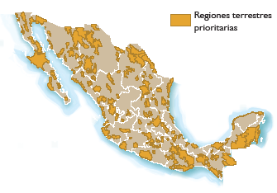
Regiones Prioritarias
La Comisión Nacional para el Conocimiento y Uso de la Biodiversidad (Conabio) llevó a cabo un programa para identificar y diagnosticar regiones prioritarias en la conservación e integridad ecológica.

Slide 28
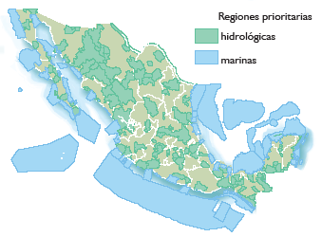
Identificaron
151 regiones prioritarias terrestres
70 marinas
110 en aguas continentales
Las regiones terrestres prioritarias (RTP) superficie aproximada de 505 mil kilómetros cuadrados,
Los bosques de coníferas y encinos, los matorrales y las selvas húmedas. (cerca de 11.6 millones de hectáreas, 22.5% de la superficie).

Slide 29
En relación con las regiones prioritarias marinas (RPM), 43 se localizan en el Pacífico y 27 en el Golfo de México y el Mar Caribe, abarcan apenas 40% de la superficie.
En poco más de 60% de las RPM se ha podido identificar con claridad la existencia de amenazas sobre la biodiversidad.
Regiones prioritarias en aguas continentales (RHP), 75% tienen una alta riqueza biológica y 70% sufren serias amenazas a la biodiversidad.
Su principal problemática es la sobreexplotación del agua, la desertificación, el deterioro de los sistemas acuáticos, su contaminación, eutrofización y la introducción de especies exóticas.

Slide 30
Gracias

